Slide 1
Anatomie oka
Lenka Hanáková

Slide 2
Výstup z učení
Student popíše anatomii oka, přídatných očních orgánů a zrakové dráhy.
Oční lékařství (VLOL7X1)

Slide 3
Oční koule – bulbus oculi
přední pól
Oční koule je chráněna kostěnou očnicí a víčky, je uložena v tukovém polštáři.
3 vrstvy stěny oka:
- povrchová (vazivová) - rohovka, bělima
- střední (cévnatá) - duhovka, řasnaté těleso, cévnatka - vnitřní (nervová) - sítnice
Přední oční segment (před čočkou), zadní (za čočkou).
Přední a zadní pól bulbu.
Ekvátor bulbu (nejširší obvod bulbu).
Axiální délka oka 24 mm, 1 mm odpovídá 3D.
Optická mohutnost oka 63D (rohovka 43D, čočka 20D).
ekvátor
zadní pól

Slide 4
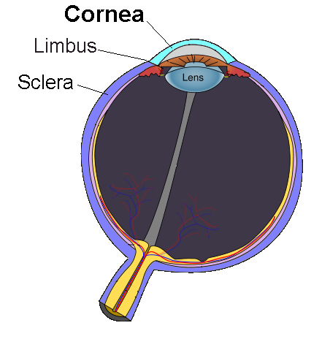
Rohovka - cornea
slzný film
Nejdůležitější refrakční prostřední oka - 3/4 celkové optické mohutnosti oka.
Vpředu oční koule, zaujímá 1/6 obvodu oka.
Limbus = přechod rohovky v bělimu.
Polokulovitý tvar o průměru 11 mm.
Hladká, lesklá, průhledná, bezcévná.
Na povrchu slzný film.
Tvořena 5 vrstvami.
Nejcitlivější tkáň lidského těla – bohatá senzitivní inervace (n.1/V – n. ophthalmicus).
epitel - dlaždicobuněčný epitel, rychle regeneruje
Bowmanova vrstva - neregeneruje
stroma - malá schopnost
regenerace
Descemetova membrána
- regeneruje
endotel - 1vrstevná vrstva hexagonálních buněk, s věkem jich ubývá, zodpovídá za dehydrataci rohovky, neregeneruje

Slide 5
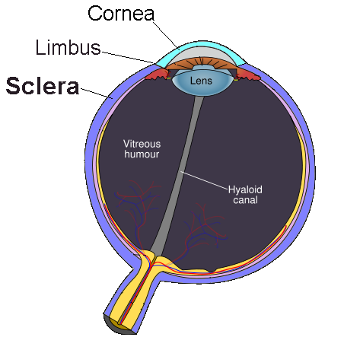
Bělima - skléra
Pevná, chrání nitrooční struktury a pomáhá udržovat nitrooční tlak.
Vzadu oční koule, zaujímá 5/6 obvodu oka.
Tuhá, bílá, neprůhledná, obsahuje malé množství cév.
V přední části (před ekvátorem) je kryta spojivkou.
Úpony všech okohybných svalů.
Tvořena 3 vrstvami:
episkléra (pouze před ekvátorem, pod spojivkou)
stroma
lamina fusca (přiléhá k cévnatce)
Oční lékařství (VLOL7X1)

Slide 6
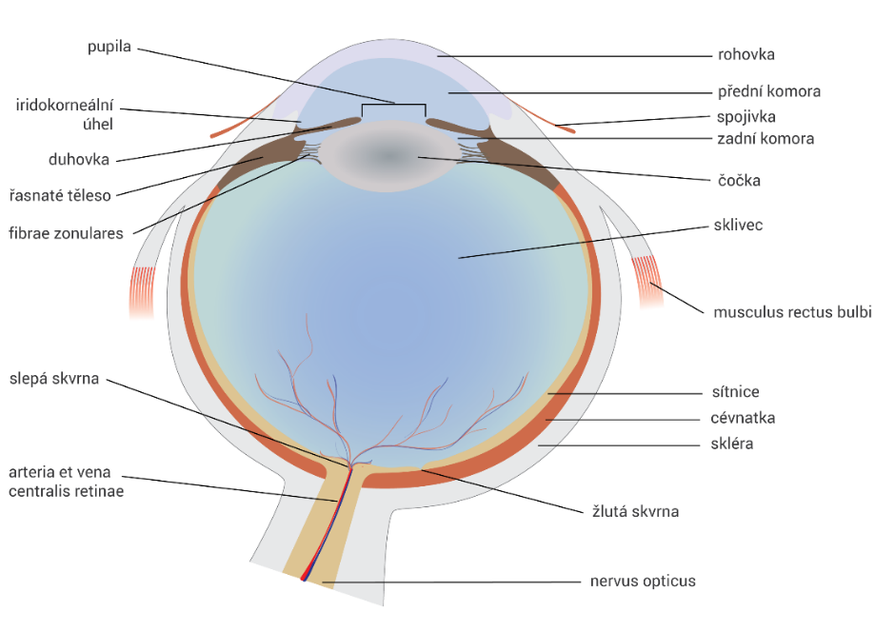
Duhovka - iris
Tvoří přepážku mezi přední a zadní oční komorou.
Uprostřed duhovky je otvor = zornice (pupilla).
Zornice reguluje množství světla procházejícího do nitra oka pomocí 2 svalů:
svěrač (musculus sphincter pupillae) – inervovaný parasympatikem
rozvěrač (musculus dilatator pupilae) – inervovaný sympatikem
Množství pigmentu melaninu určuje „barvu očí“.
Řasnaté těleso – corpus ciliare
Tvoří přechod mezi duhovkou a cévnatkou.
Základní funkce:
produkce nitrooční tekutiny
závěsný aparát pro čočku pomocí fibrae zonulares
zajištění akomodace pomocí musculus ciliaris
Cévnatka – choroidea
Obsahuje množství cév.
Zajišťuje výživu zevních vrstev sítnice (výživa vnitřních vrstev sítnice je
z a. centralis retinae).
Oční lékařství (VLOL7X1)

Slide 7
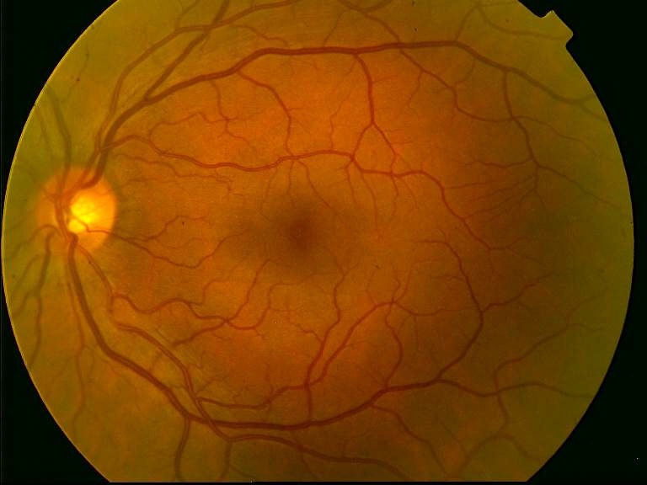
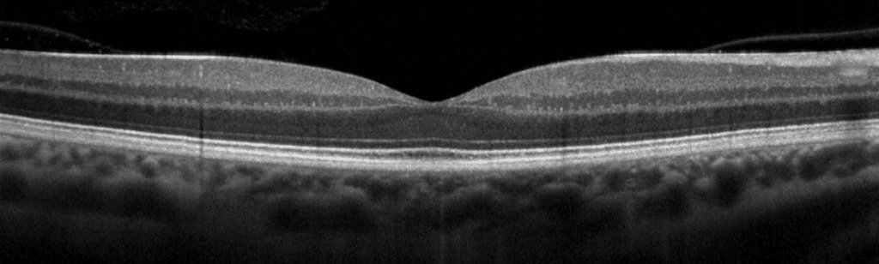
Sítnice - retina
periferie sítnice
terč n.II
Jemná průhledná blanka.
2 hlavní vrstvy:
neuroretina (neurosenzorický epitel)
retinální pigmentový epitel (RPE)
Histologicky je tvořena 10 vrstvami.
Žlutá skvrna (macula lutea) – max. koncentrace fotoreceptorů (čípků), oblast nejostřejšího a barevného vidění.
Slepá skvrna – místo výstupu zrakového nervu, nejsou zde fotoreceptory, na perimetru odpovídá absolutnímu skotomu.
S mozkem je sítnice spojena zrakovou dráhou, podrážděním fotoreceptorů (tyčinek a čípků) začíná proces vidění.
žlutá skvrna
větve a. centralis retinae
větve v. centralis retinae
vrstva nervových vláken (tvořena axony gangl. buněk, sbíhají se na terči zrakového nervu a po výstupu z oka tvoří zrakový nerv)
sklivec
neuroretina
gangliové buňky
RPE
bipolární buňky
cévnatka
fotoreceptory
RPE
Oční lékařství (VLOL7X1)
Bruchova membrána

Slide 8
Nitrooční prostor
Přední oční komora (camera anterior oculi) - prostor mezi zadní plochou rohovky a přední plochou duhovky.
Zadní oční komora (camera posterior oculi) - prostor mezi zadní plochou duhovky a přední plochou čočky a řasnatého tělesa. Obě oční komory jsou spojeny zornicí a jsou vyplněny komorovou vodou.
Čočka (lens cristallina) - průhledná, bikonvexní, lentikulární struktura za duhovkou.
Sklivec (corpus vitreum) - čirá, rosolovitá hmota vyplňující prostor mezi čočkou a zadním pólem oka a udržující tonus bulbu.
Oční lékařství (VLOL7X1)

Slide 9
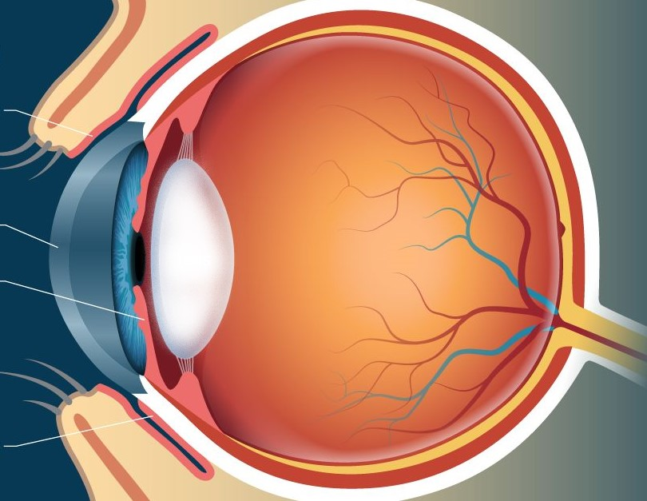
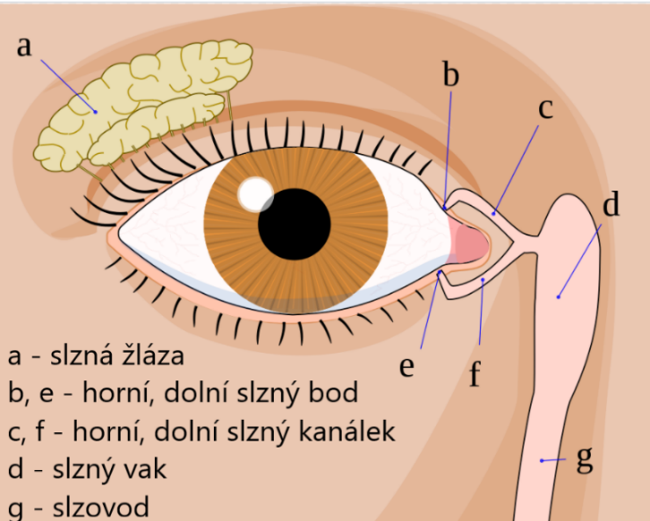
Přídatné oční orgány
Spojivka – tenká, průhledná blána tvořící vak, kterým z vnitřní strany víček přechází na přední část bělimy.
Oční víčka – tvořena kůží s podkožím, m. orbicularis oculi (inervován n. VII, při periferní paréze vzniká lagoftalmus), chrupavčitou ploténkou tarzem (k hornímu okraji tarzu se upíná m. levator palpebrae superior - inervován n. III, při paréze vzniká ptóza), tarzální spojivkou.
Slzné ústrojí – tvořeno slznou žlázou a slznými cestami (slzné body, slzné kanálky, slzný vak, slzovodem pak slzy odtékají do nosu).
Okohybné svaly – 4 přímé a 2 šikmé, všechny se upínají do skléry.
tarzální spojivka
rohovka
duhovka
bulbární spojivka
Oční lékařství (VLOL7X1)

Slide 10
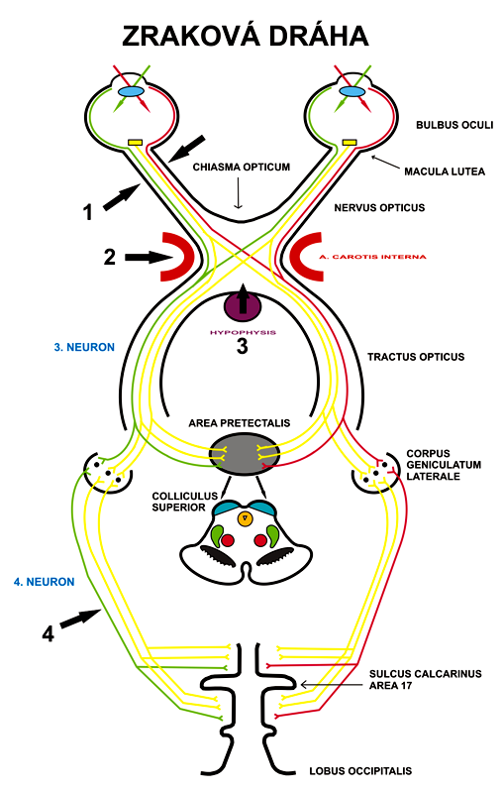
Zraková dráha
Je tříneuronová:
1. neuron je bipolární buňka
2. neuron je gangliová buňka
3. neuron je v corpus geniculatum laterale
Zrakové ústředí – zraková kůra (Brodmanova area 17, area striata)
Oční lékařství (VLOL7X1)

Slide 11
Take home message aneb co studenti často nevědí
Bruchova membrána
Senzitivní inervace rohovky
Aferentní dráha pupilárního reflexu
Oční lékařství (VLOL7X1)

